Slide 1

Australian herring
whole otoliths 1 - 20

Slide 2
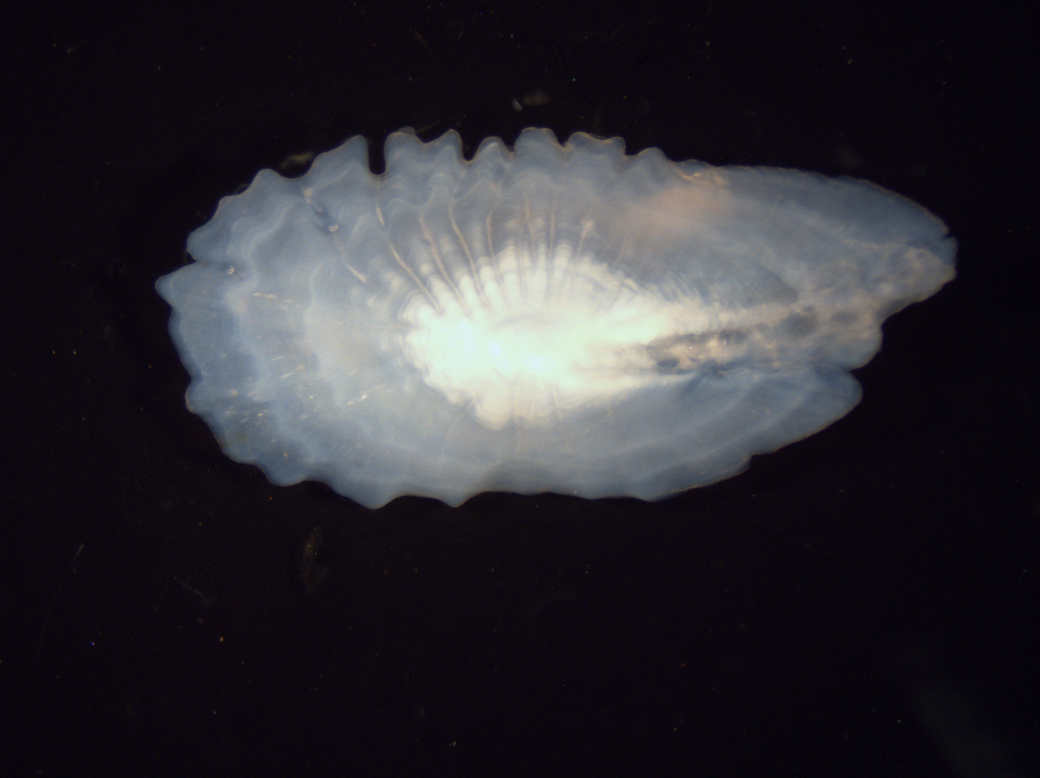
1.

Slide 3
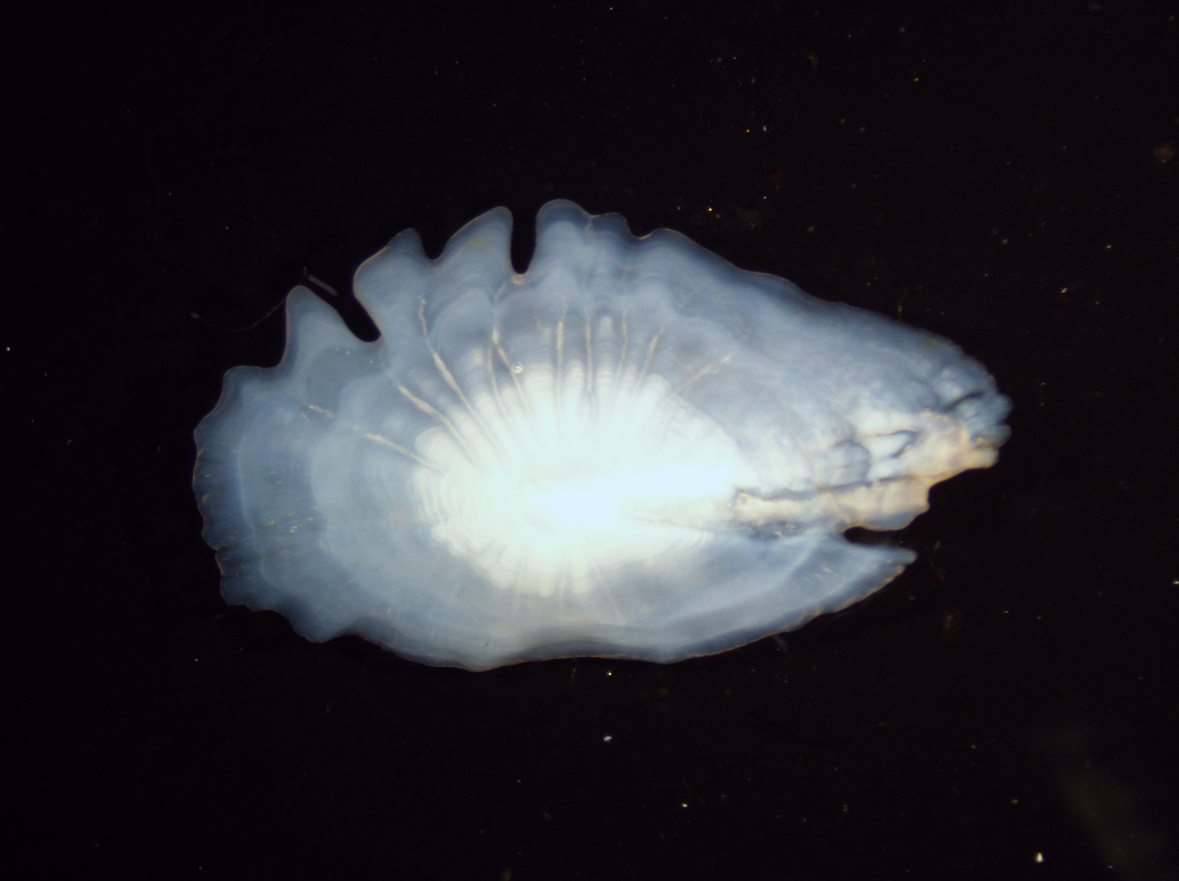
2.

Slide 4
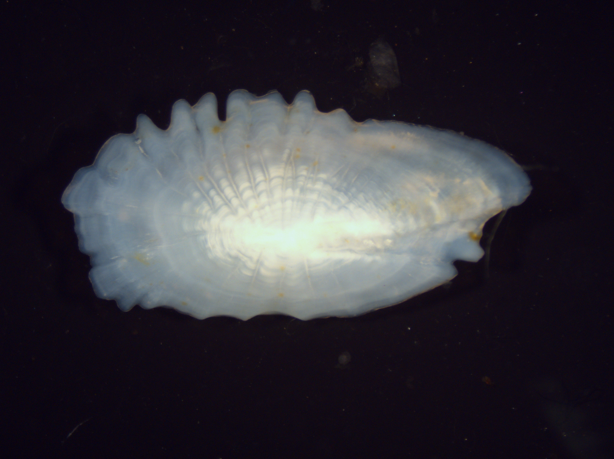
3.

Slide 5
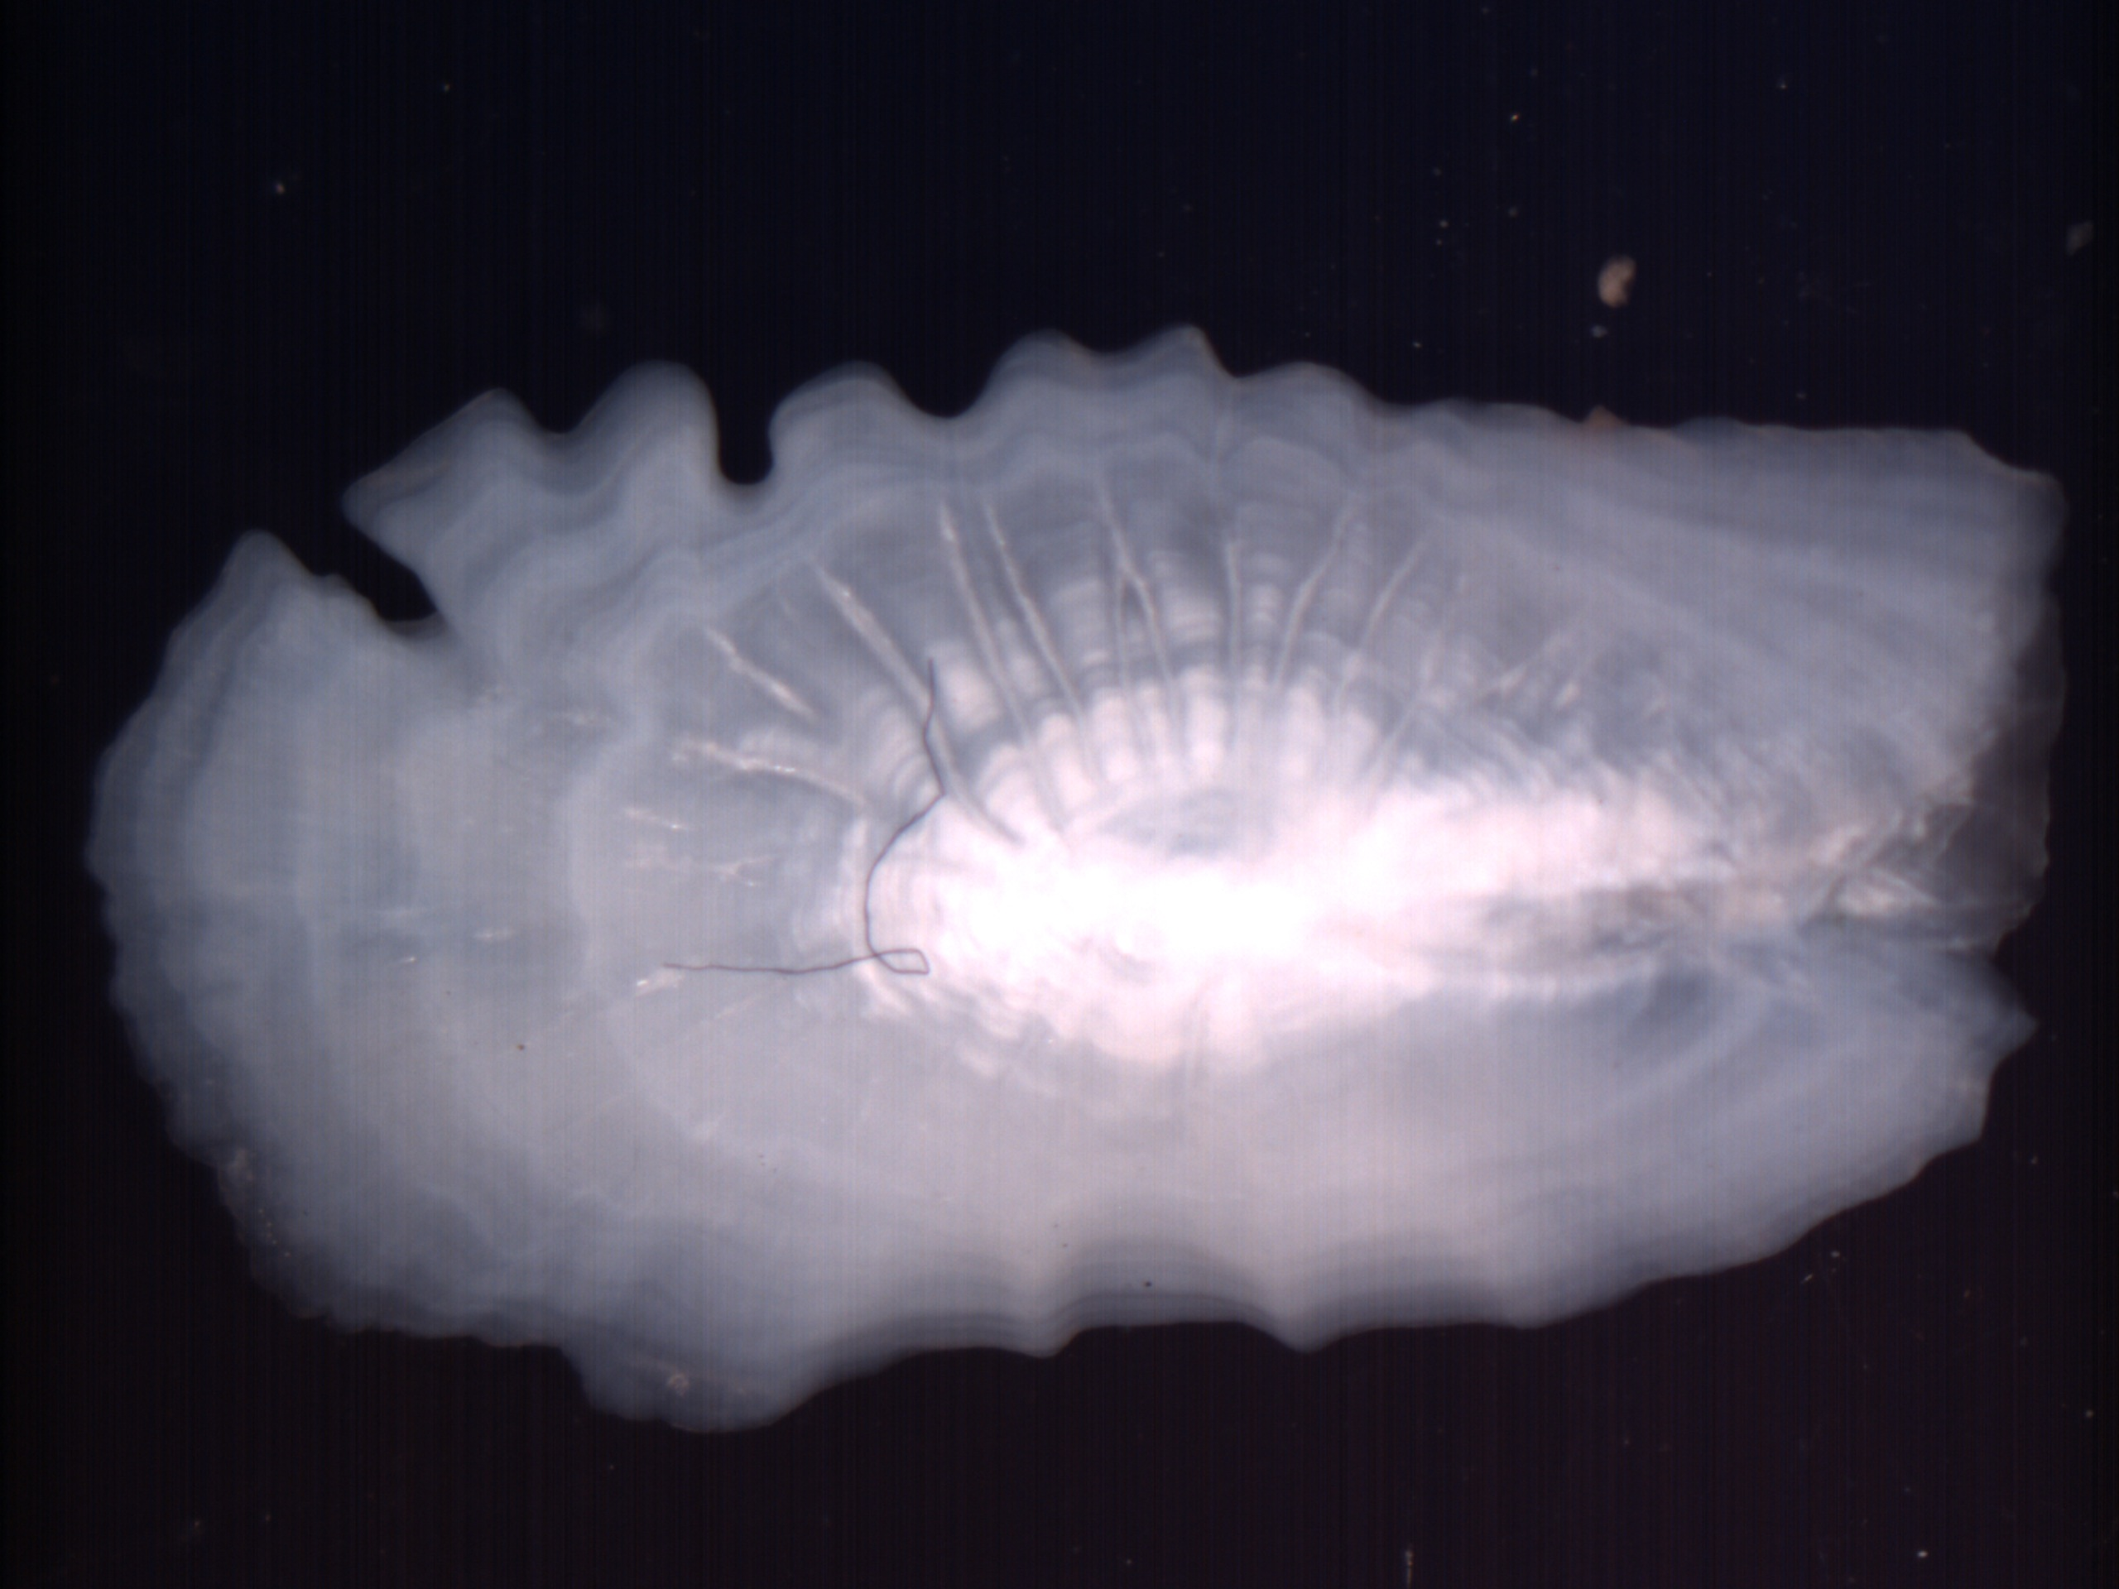
4.

Slide 6
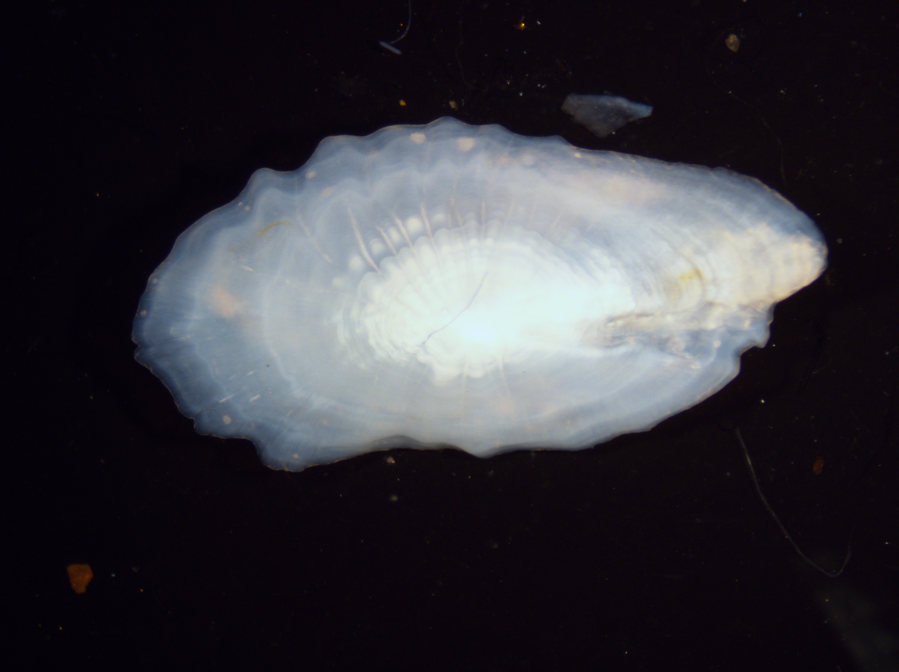
5.

Slide 7
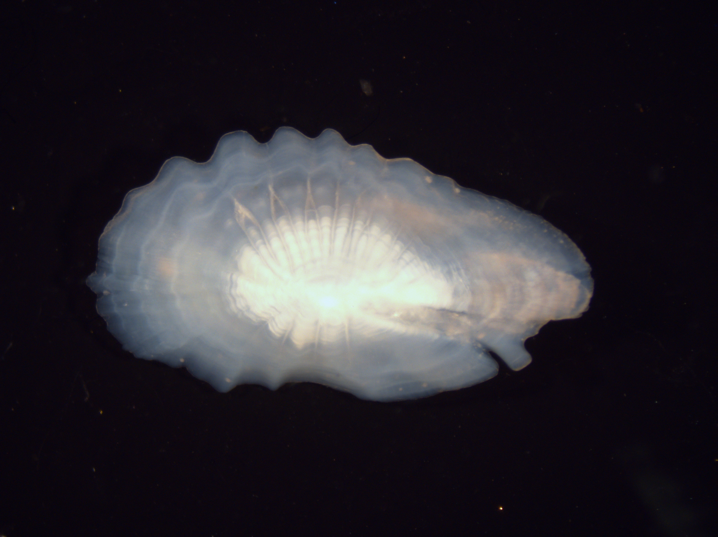
6.

Slide 8
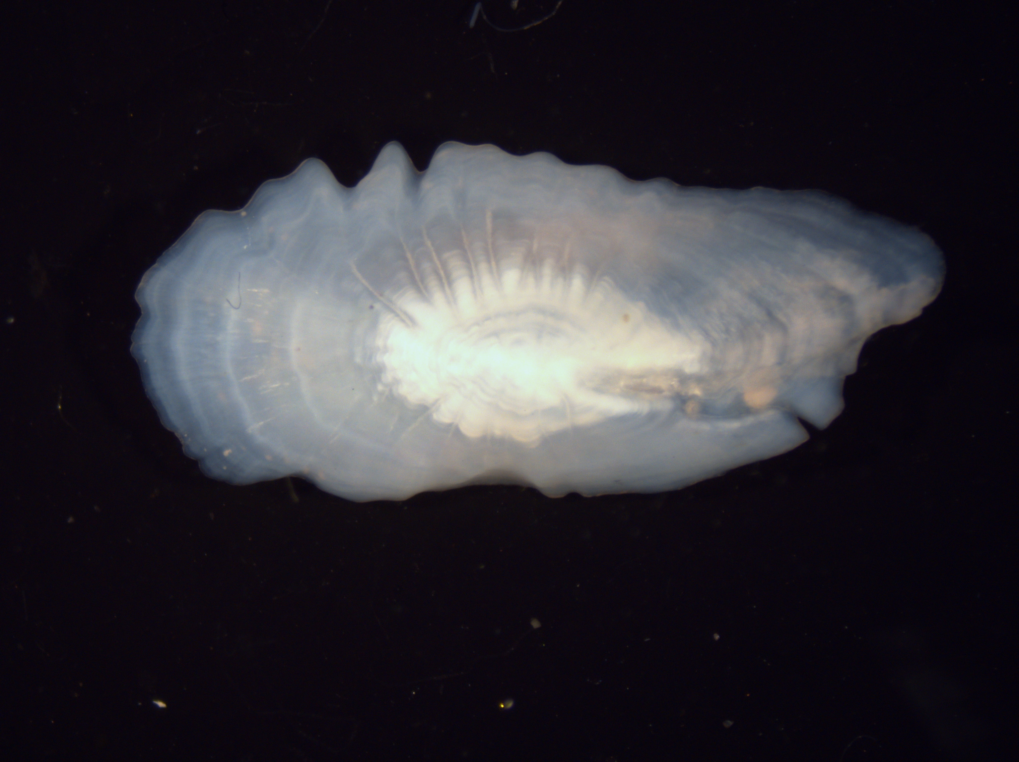
7.

Slide 9
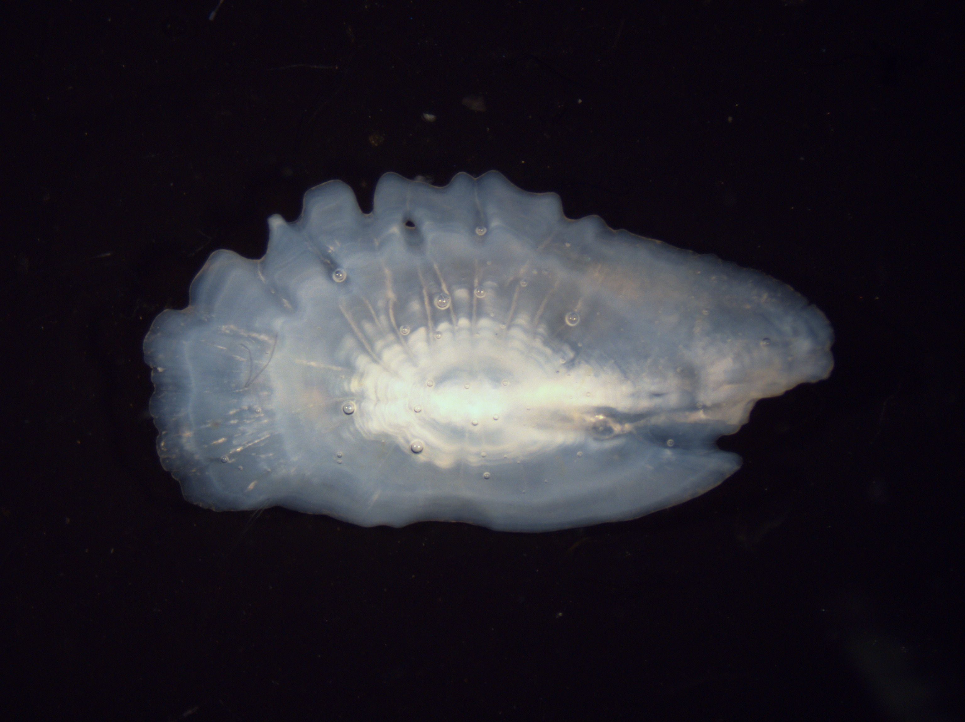
8.

Slide 10
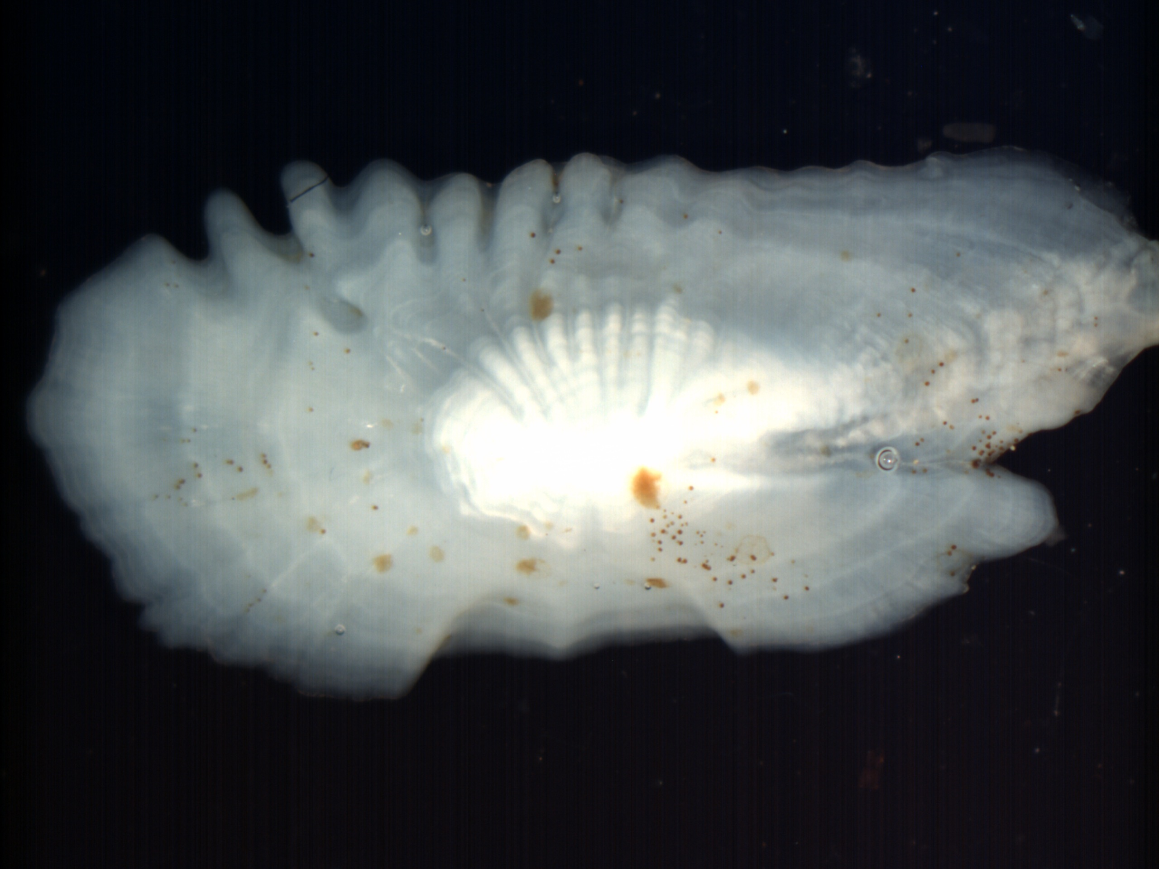
9.

Slide 11
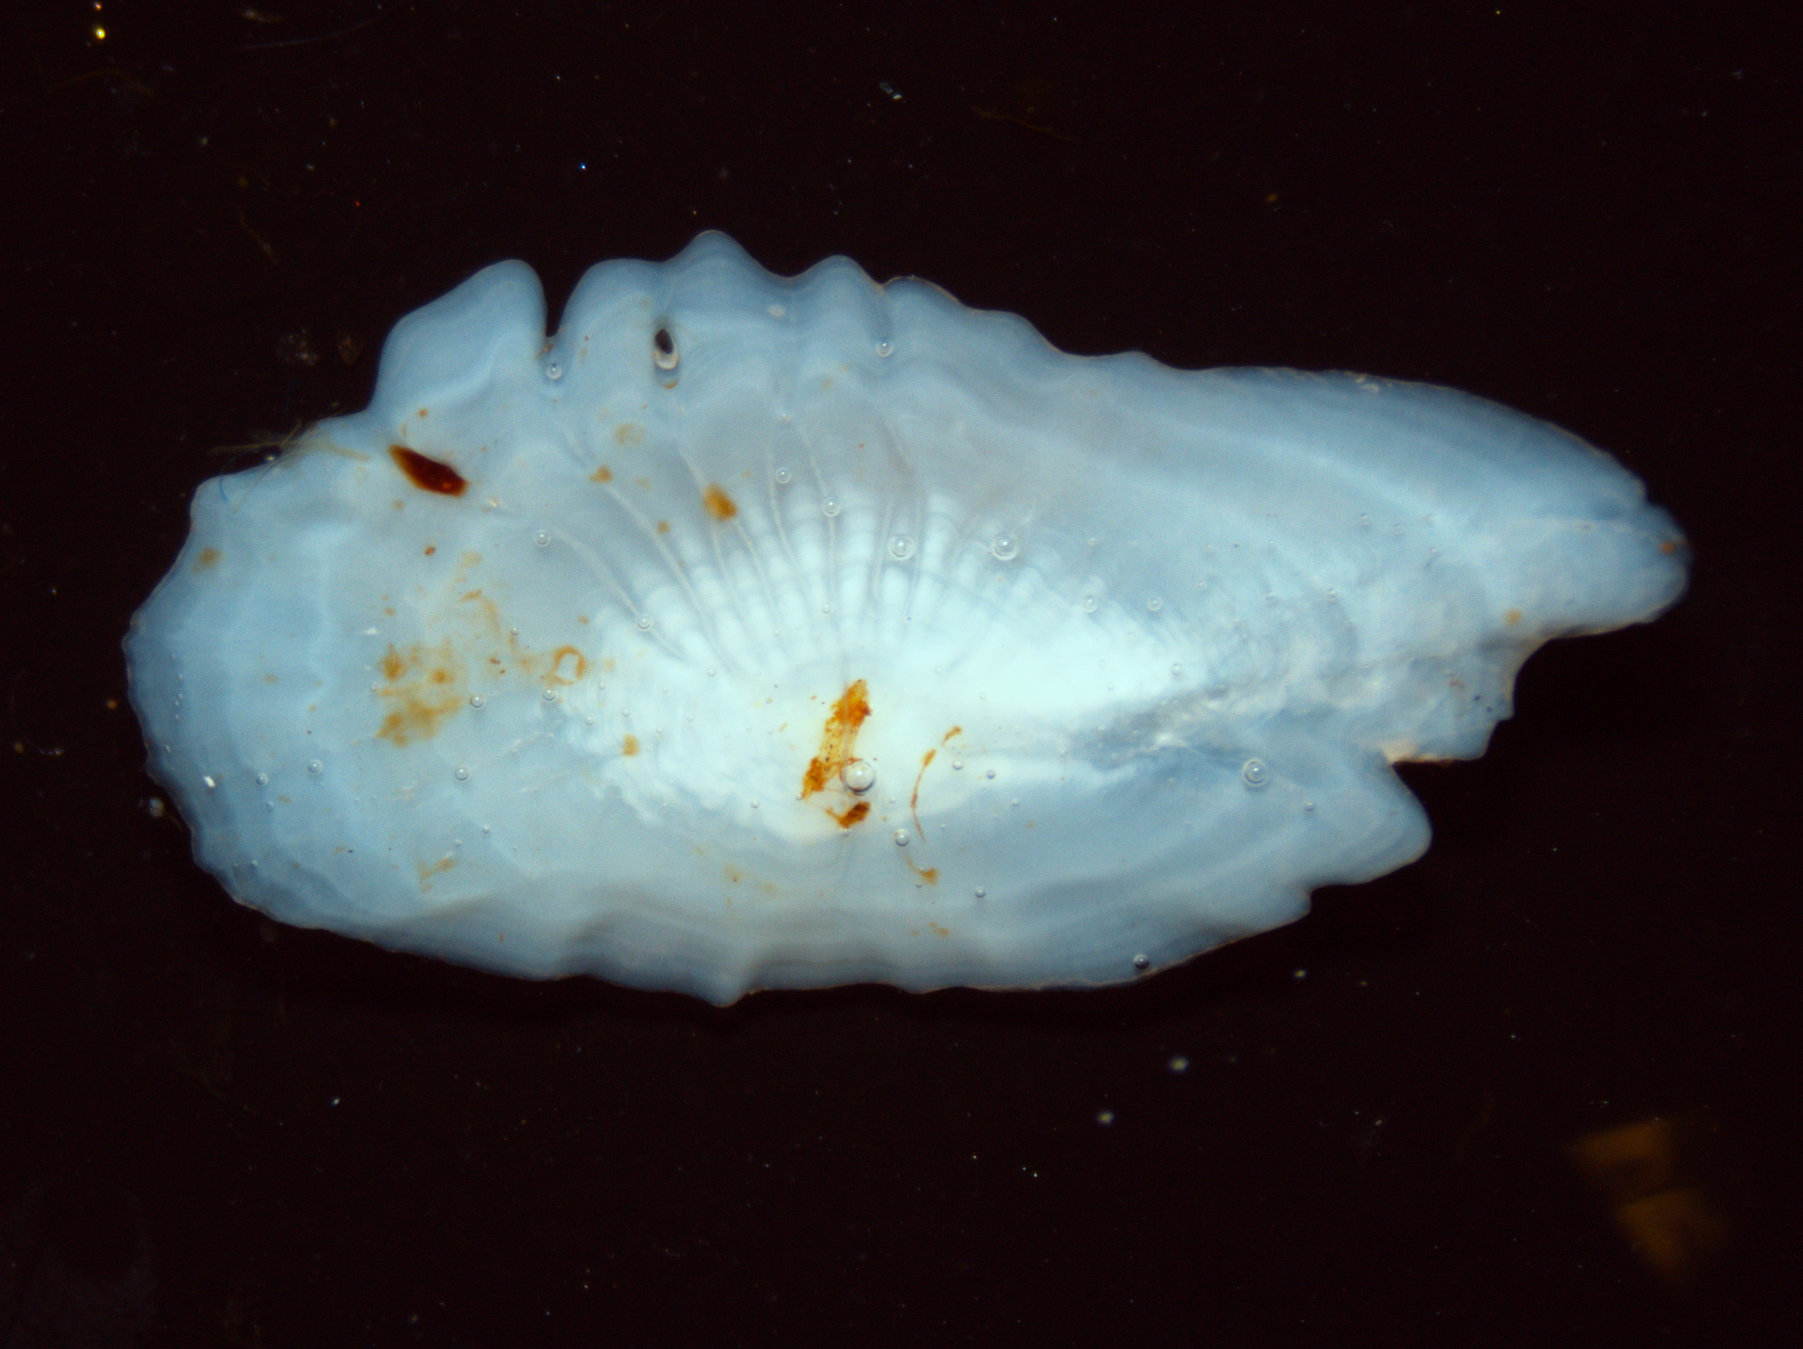
10.

Slide 12
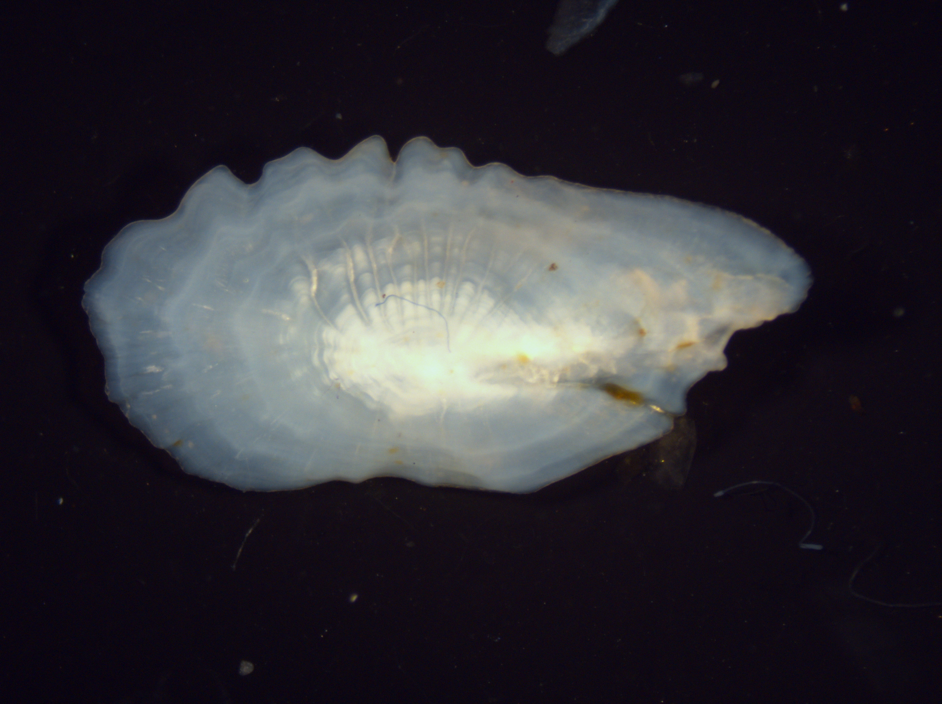
11.

Slide 13
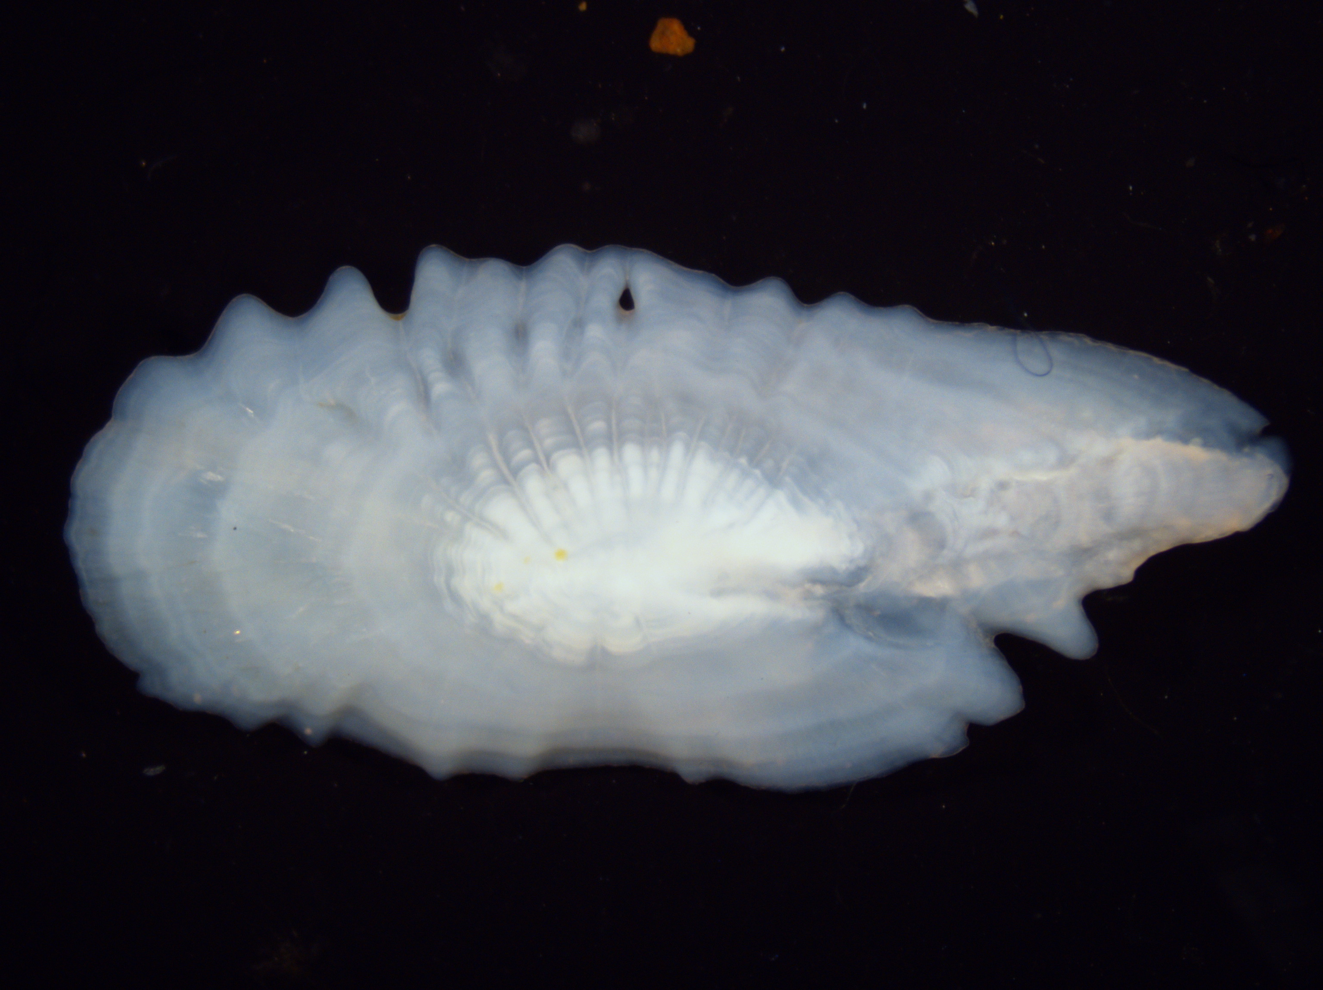
12.

Slide 14
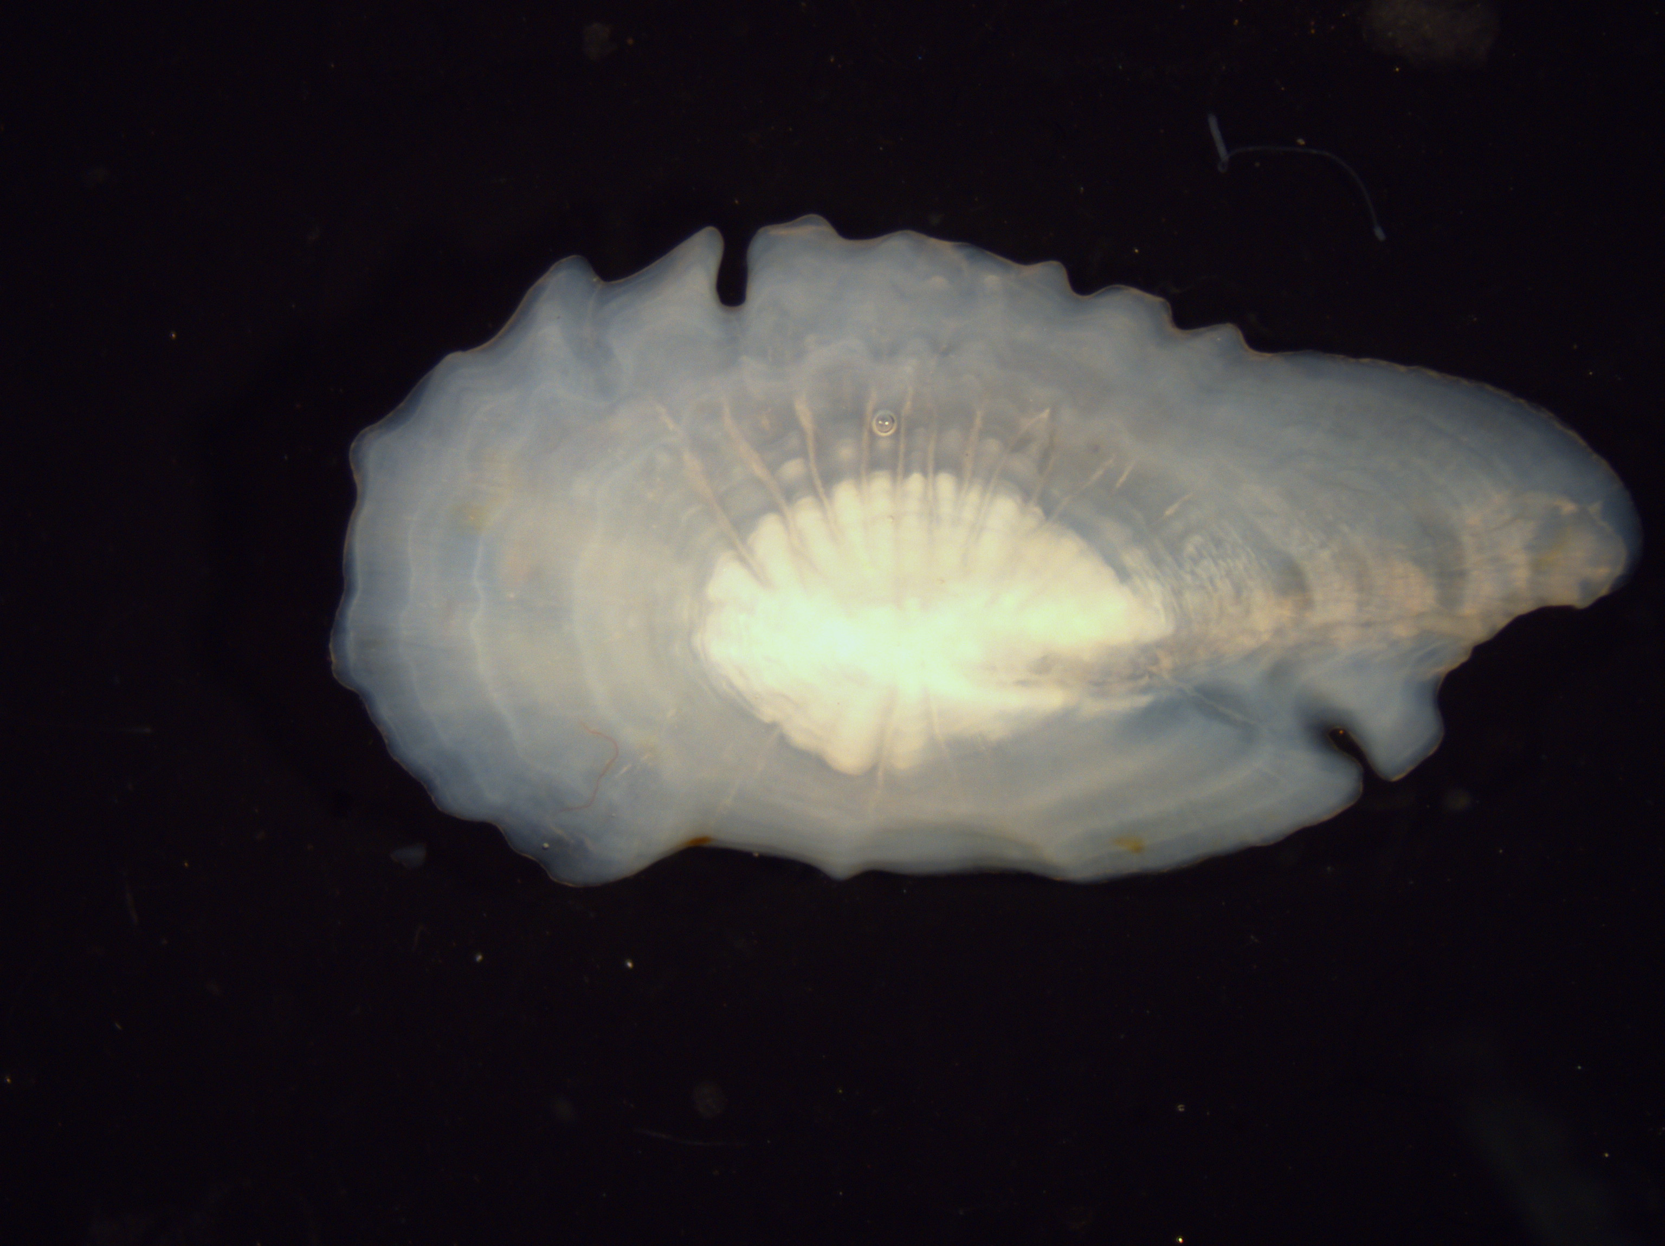
13.

Slide 15
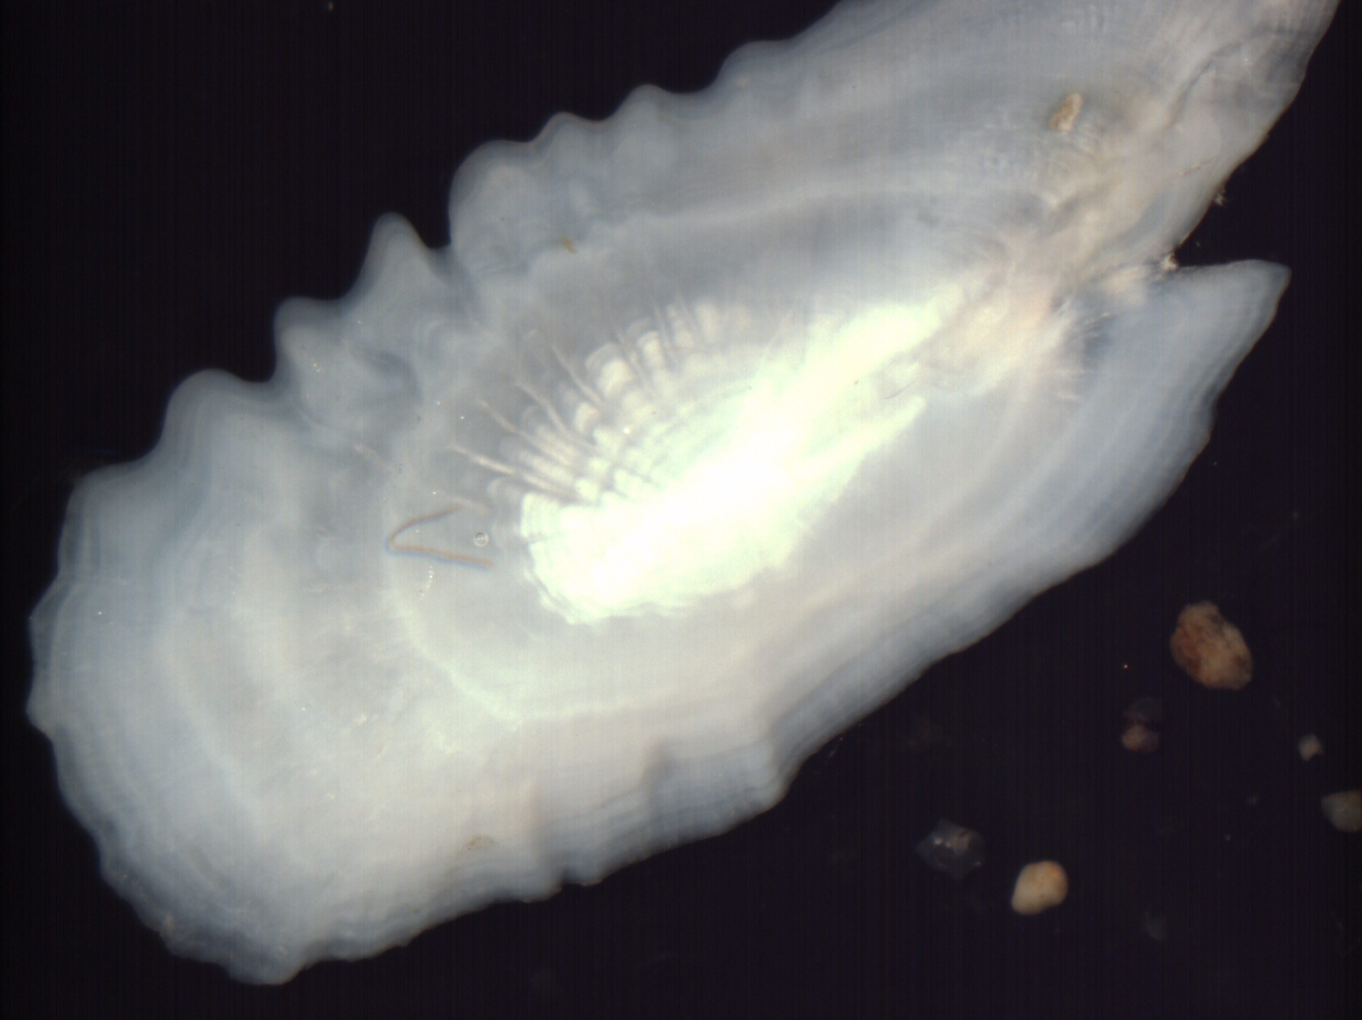
14.

Slide 16
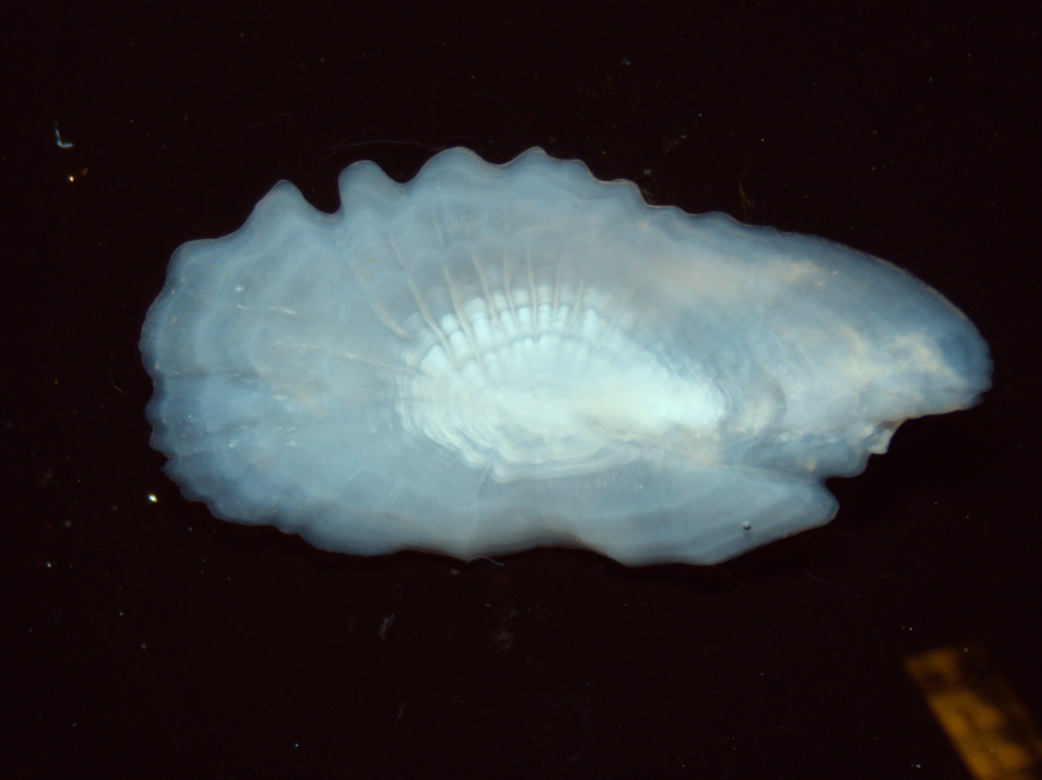
15.

Slide 17
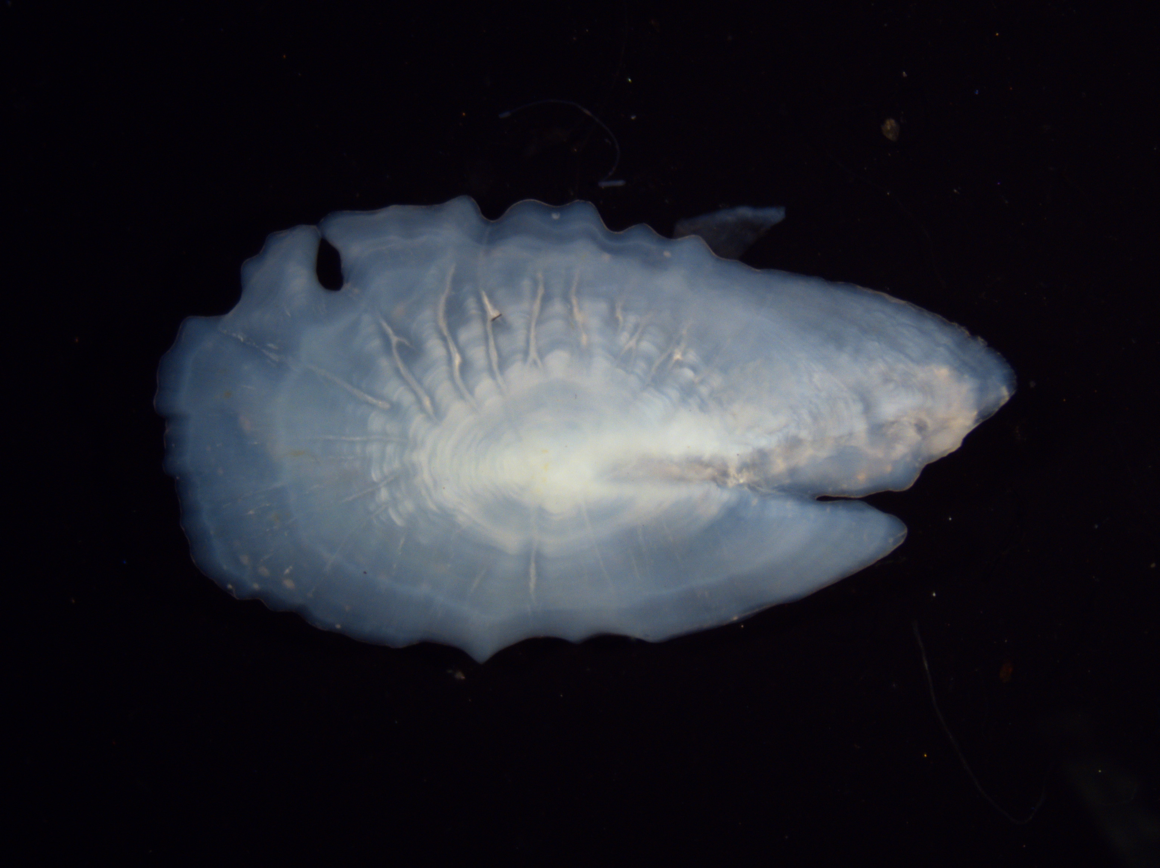
16.

Slide 18
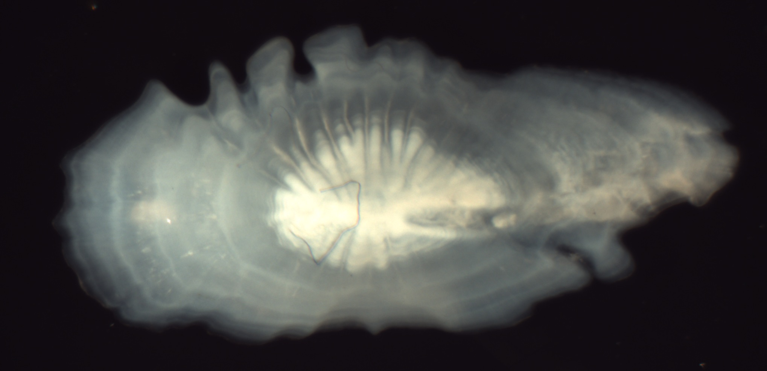
17.

Slide 19
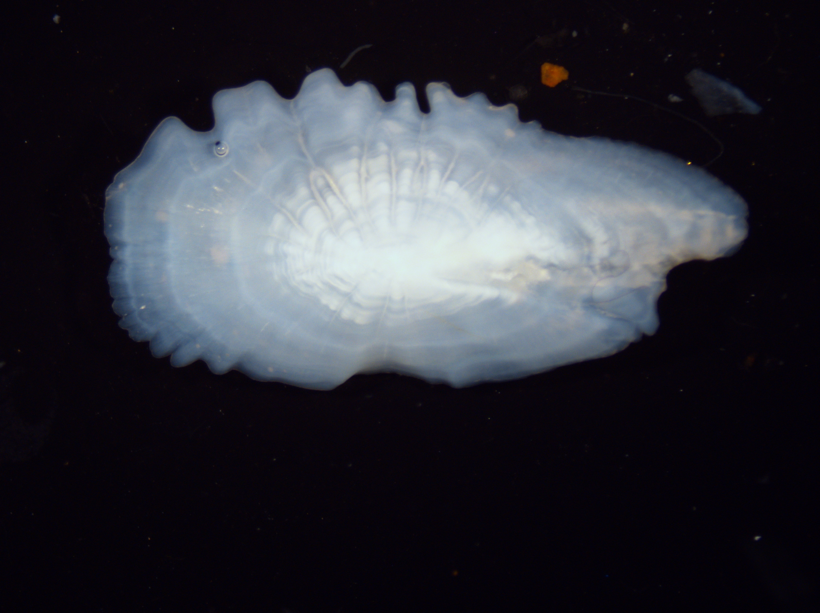
18.

Slide 20
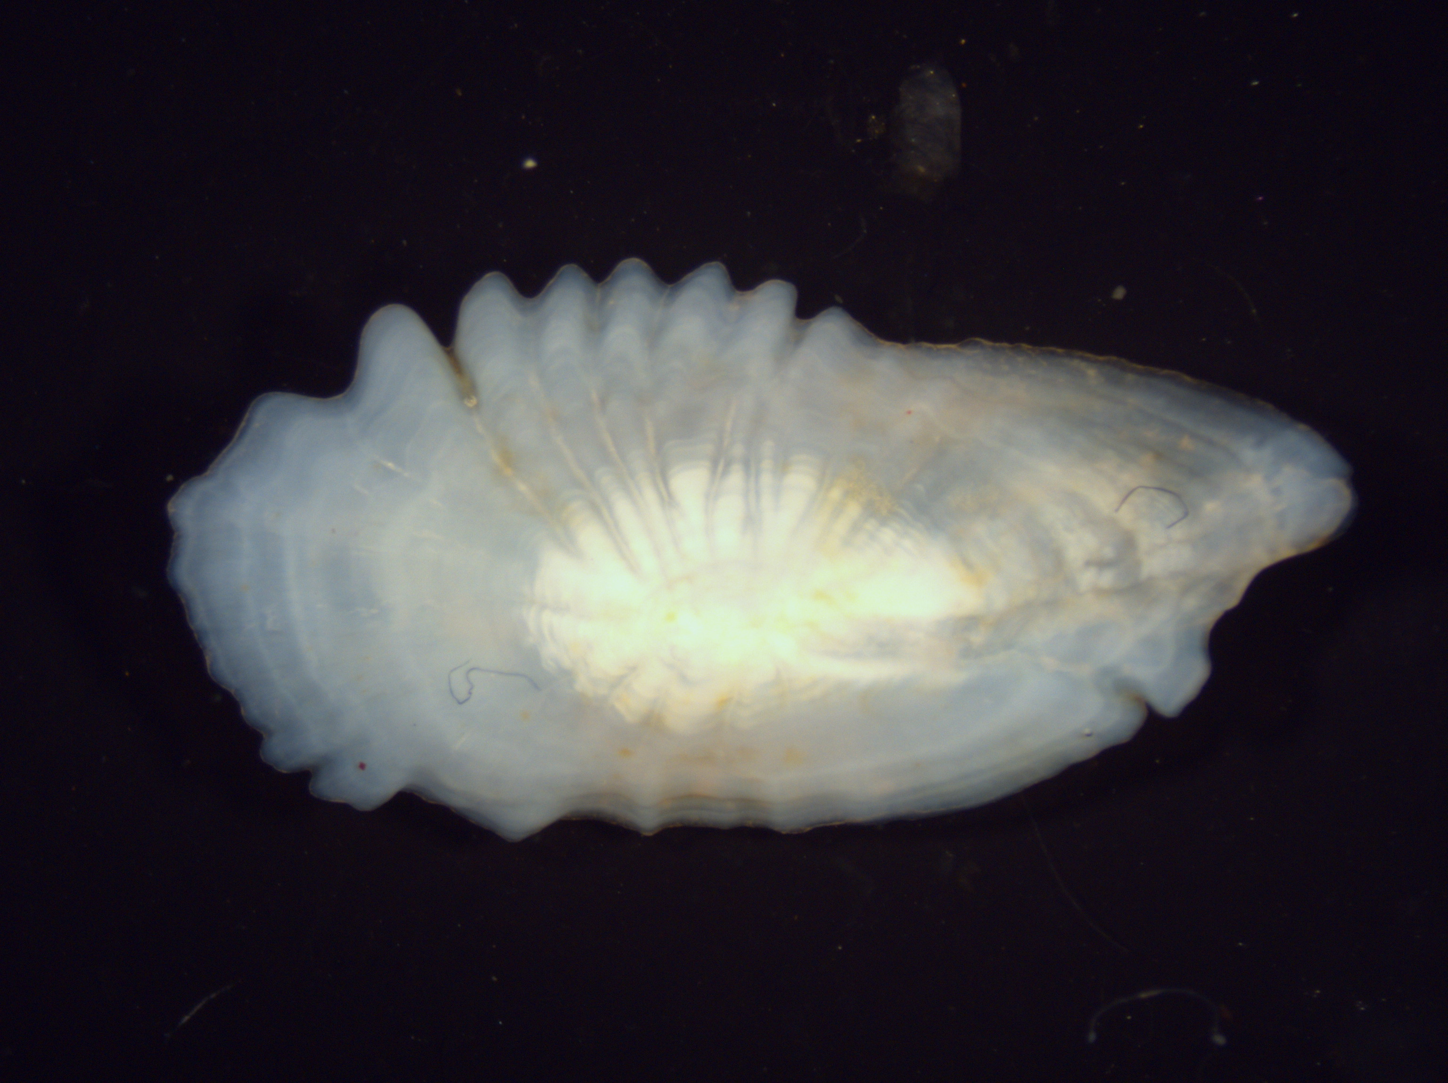
19.

Slide 21
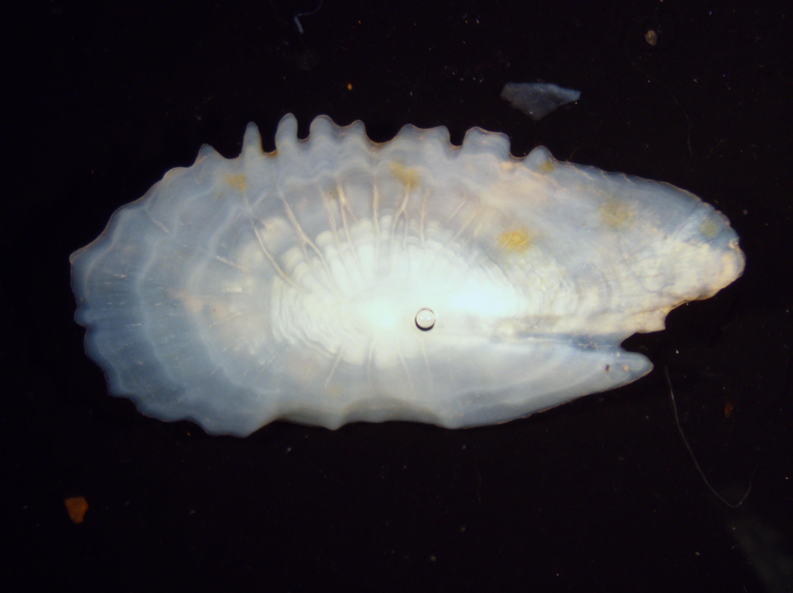
20.

Slide 22

ANSWERS
Australian herring
aged whole otoliths

Slide 23
1.
3 years

Slide 24
2.
2 years

Slide 25
3.
3 years

Slide 26
4.
6 years

Slide 27
5.
3 years

Slide 28
6.
3 years

Slide 29
7.
4 years

Slide 30
8.
2 years

Slide 31
9.
7 years

Slide 32
10.
5 years

Slide 33
11.
3 years

Slide 34
12.
5 years

Slide 35
13.
4 years

Slide 36
14.
7 years

Slide 37
15.
4 years

Slide 38
16.
2 years

Slide 39
17.
5 years

Slide 40
18.
3 years

Slide 41
19.
4 years

Slide 42
20.
3 years

